Slide 1


Las batallas en el desierto
José Emilio Pacheco

Slide 2
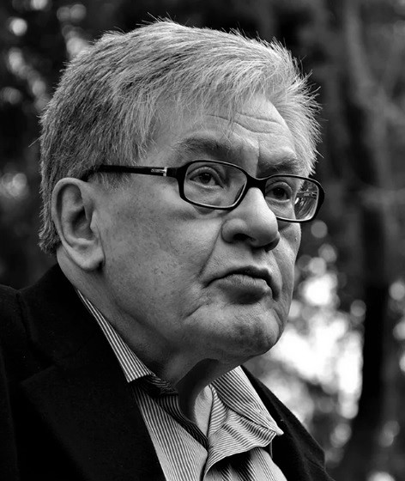
José Emilio pachecho (1939-2014)
Destacado escritor mexicano del post-boom que publicó cuento, novela, poesía, ensayo, artículo, crónica y traducción.
Polígrafo, cultivó todos los géneros.
A los 18 años se hizo cargo de la sección “Ramas nuevas” de la Revista literaria Estaciones, donde se publicaban nuevos escritores.
Columna Inventario: 41 años, desde 1973 – 2014. Primera Columna sobre el Golpe de Estado en Chile de 1973. La columna fue un laboratorio para sus novelas. Mezclaba la gran historia del mundo con sucesos íntimos.
Novelas: “Morirás Lejos” (1967), “El principio del placer” (1972), “Las batallas en el desierto” (1981)
Literatura muy llana, directa, clara. “Un conversador perdido extraviado en una asamblea de oradores” (Antonio Machado)

Slide 3
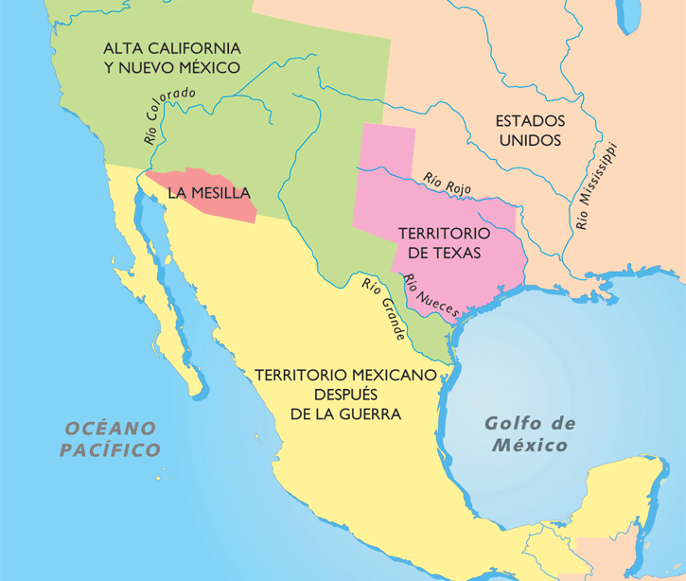
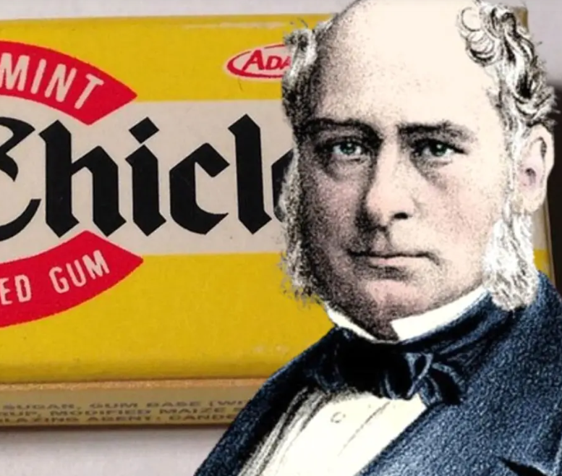
La guerra y el chicle
El chicle, producto originario del Gran Petén donde hace dos mil años floreciera la cultura maya y el cual fuera introducido a Estados Unidos por Antonio López de Santa Anna (presidente de México entre 1833 y 1855) durante su exilio en Nueva York. Este presidente fue el responsable de perder la guerra contra EE.UU.
Oficialmente, la guerra entre México y EE.UU concluye en 1848 cuando se firmó el Tratado de Guadalupe Hidalgo. Con la firma en ese documento México daba por perdido grandes extensiones de territorio al norte del país, incluyendo partes que hoy en día son Arizona, California, Nuevo México, Texas, Colorado, Nevada, y Utah.
Santa Anna fue hecho prisionero en Washington; ahí “mastica sin deglutirla una extraña sustancia”. Su custodio le pregunta qué es eso. “Se llama chicle”, dice el mexicano. “El oficial se apellidaba Adams. Fundó el imperio del chewing-gum”.

Slide 4
Mi único tema es lo que ya no está solo parezco hablar de lo perdido
“Contra Elegía”, Irás y no volverás

Slide 5
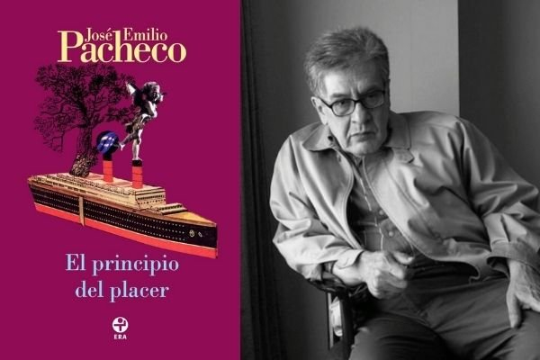

Slide 6
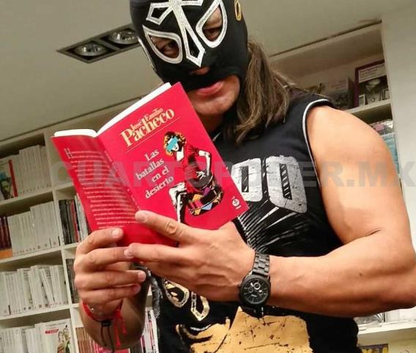
Punto de vista de la mirada infantil/ Adolescente
No literatura para niños sino que niños como protagonistas de la literatura adulta
Mirada descubridora del mundo de los adultos: Un mundo de convenciones, simulaciones e hipocresías
La lucha Libre: hombres que han hecho un simulacro para engañar. Esto es el mundo de los adultos.
Principio del Placer contrapuesto al Principio de la realidad (Freud)

Slide 7
Batallas en el desierto
Juegos de niños emulando las guerras en Medio Oriente
Tema de la Memoria: “Me acuerdo, no me acuerdo”
Narra la vida de la Ciudad de México, la Colonia Roma, retrato de época ligado a la experiencia personal.
Retrato de la vida social, urbana, cultural y política de la época (1948-50), de la clase media urbana de la época, a través de la mirada de un niño (Carlos)
México había tenido una prosperidad inusitada durante la Segunda Guerra Mundial.
Presidencia de Miguel Alemán, primer presidente civil de la postrevolución mexicana. Gobierno corrupto.
Fines de los años 40´: Crisis de la postguerra / Hegemonía de EE.UU

Slide 8
Batallas en el desierto
¿Cómo entra la modernidad a la vida de las clases medias mexicanas?
Dos temas principales: La memoria y el amor (una vez que amas comienzas a sufrir)

Slide 9
Batallas en el desierto
Carlos, 10/11 años, se enamora de la madre de su mejor amigo Jim
Mariana (28 años)
La situación produce un gigantesco escándalo en su familia conservadora: Lo llevan ante el sacerdote y ante el psicólogo pues algo tendría descompuesto.
Un padre al que la modernidad lo está arrollando, dueño de una pequeña fábrica de jabones que debe competir contra los detergentes importados del norte.
Una madre posesiva, arribista conservadora, beata.

Slide 10
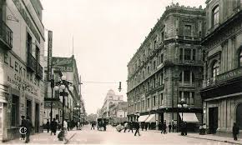
‘”Voy a guardar intacto el recuerdo de este instante porque todo lo que existe ahora mismo nunca volverá a ser igual. Un día lo veré como la más remota prehistoria. Voy a conservarlo entero porque hoy me enamoré de Mariana. ¿Qué va a pasar? No pasa nada. Es imposible que algo suceda. “

Slide 11

Vamos a ver: ¿Por qué andas tan exaltado? ¿Ha ocurrido algo malo en tu casa? ¿Tuviste algún problema en la escuela? ¿Quieres un chocomilk, una cocacola, un poco de agua mineral? Ten confianza en mí. Dime en qué forma puedo ayudarte. No, no puede ayudarme, señora. ¿Por qué no, Carlitos? Porque lo que vengo a decirle -ya de una vez, señora, y perdóneme- es que estoy enamorado de usted.
Pensé que iba a reírse, a gritarme: estás loco. O bien: fuera de aquí, voy a acusarte con tus padres y con tu profesor. Temí todo esto: lo natural. Sin embargo Mariana no se indignó ni se burló. Se quedó mirándome tristísima. Me tomó la mano (nunca voy a olvidar que me tomó la mano) y me dijo:
Te entiendo, no sabes hasta qué punto. Ahora tú tienes que comprenderme y darte cuenta de que eres un niño como mi hijo y yo para ti soy una anciana: acabo de cumplir veintiocho años. De modo que ni ahora ni nunca podrá haber nada entre nosotros. ¿Verdad que me entiendes? No quiero que sufras. Te esperan tantas cosas malas, pobrecito. Carlos, toma esto como algo divertido. Algo que cuando crezcas puedas recordar con una sonrisa, no con resentimiento.

Slide 12
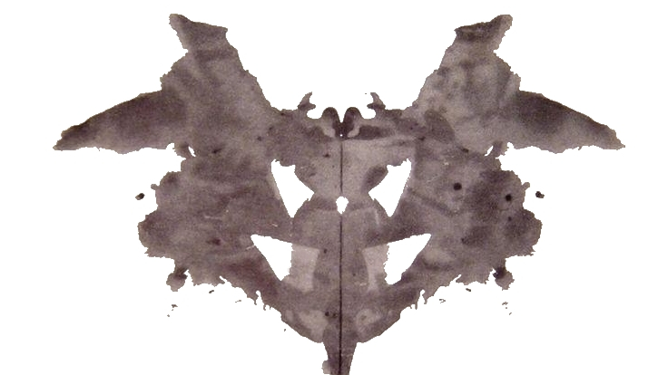

Slide 13
El psiquiatra me interrogó y apuntó cuanto le decía en unas hojas amarillas rayadas. No supe contestar. Yo ignoraba el vocabulario de su oficio y no hubo ninguna comunicación posible. Nunca me había imaginado las cosas que me preguntó acerca de mi madre y mis hermanas. Después me hicieron dibujar a cada miembro de la familia y pintar árboles y casas. Más tarde me examinaron con la prueba de Rorschach (¿Habrá alguien que no vea monstruos en las manchas de tinta?), con números, figuras geométricas y frases que yo debía completar. Eran tan bobas como mis respuestas:
"Mi mayor placer": Subirme a los árboles y escalar las fachadas de las casas antiguas, la nieve de limón, los días de lluvia, las películas de aventuras, las novelas de Salgari. O no: más bien quedarme en cama despierto. Pero mi padre me levanta a las seis y media para que haga ejercicio, inclusive sábados y domingos. "Lo que más odio": La crueldad con la gente y con los animales, la violencia, los gritos, la presunción, los abusos de los hermanos mayores, la aritmética, que haya quienes no tienen para comer mientras otros se quedan con todo; encontrar dientes de ajo en el arroz o en los guisados; que poden los árboles o los destruyan; ver que tiren el pan a la basura.

Slide 14
La muchacha que me hizo las últimas pruebas conversó delante de mí con el otro. Hablaron como si yo fuera un mueble. Es un problema edípico clarísimo, doctor. El niño tiene una inteligencia muy por debajo de lo normal. Está sobreprotegido y es sumiso. Madre castrante, tal vez escena primaria: fue a ver a esa señora a sabiendas de que podría encontrarla con su amante. Discúlpeme, Elisita, pero creo todo lo contrario: el chico es listísimo y extraordinariamente precoz, tanto que a los quince años podría convertirse en un perfecto idiota. La conducta atípica se debe a que padece desprotección, rigor excesivo de ambos progenitores, agudos sentimientos de inferioridad: Es, no lo olvide, de muy corta estatura para su edad y resulta el último de los hermanos varones. Fíjese cómo se identifica con las víctimas, con los animales y los árboles que no pueden defenderse. Anda en busca del afecto que no encuentra en la constelación familiar.
Me dieron ganas de gritarles: imbéciles, siquiera pónganse de acuerdo antes de seguir diciendo pendejadas en un lenguaje que ni ustedes mismos entienden. ¿Por qué tienen que pegarle etiquetas a todo? ¿Por qué no se dan cuenta de que uno simplemente se enamora de alguien? ¿Ustedes nunca se han enamorado de nadie? Pero el tipo vino hacia mí y dijo: Ya puedes irte, mano. Enviaremos el resultado de los tests a tu papi.

Slide 15
No volví a la escuela ni me dejaron salir a ningún lado. Fuimos a la iglesia de Nuestra Señora del Rosario adonde íbamos los domingos a oír misa, hice mi primera comunión y, gracias a mis primeros viernes, seguía acumulando indulgencias. Mi madre se quedó en una banca, rezando por mi alma en peligro de eterna condenación. Me hinqué ante el confesionario. Muerto de vergüenza, le dije todo al padre Ferrán.
En voz baja y un poco acezante el padre Ferrán me preguntó detalles: ¿Estaba desnuda? ¿Había un hombre en la casa? ¿Crees que antes de abrirte la puerta cometió un acto sucio? Y luego: ¿Has tenido malos tactos? ¿Has provocado derrame? No sé qué es eso, padre. Me dio una explicación muy amplia. Luego se arrepintió, cayó en cuenta de que hablaba con un niño incapaz de producir todavía la materia prima para el derrame, y me echó un discurso que no entendí: Por obra del pecado original, el demonio es el príncipe de este mundo y nos tiende trampas, nos presenta ocasiones para desviarnos del amor a Dios y obligarnos a pecar: una espina más en la corona que hace sufrir a Nuestro Señor Jesucristo.
Dije: Sí padre; aunque no podía concebir al demonio ocupándose personalmente de hacerme caer en tentación. Mucho menos a Cristo sufriendo porque yo me había enamorado de Mariana. Como es de rigor, manifesté propósito de enmienda. Pero no estaba arrepentido ni me sentía culpable: querer a alguien no es pecado, el amor está bien, lo único demoníaco es el odio. Aquella tarde el argumento del padre Ferrán me impresionó menos que su involuntaria guía práctica para la masturbación. Llegué a mi casa con ganas de intentar los malos tactos y conseguir el derrame. No lo hice. Recé veinte padresnuestros y cincuenta avesmarías. Comulgué al día siguiente. Por la noche me llevaron al consultorio psiquiátrico de paredes blancas y muebles niquelado

Slide 16
No, no me había curado: el amor es una enfermedad en un mundo en que lo único natural es el odio.

